Slide 1

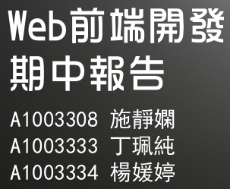
A1003308 施靜嫻
A1003333 丁珮純
A1003334 楊媛婷
廖洧杰 教授

Slide 2

需求訪談
INDEX
需求分析
網站導覽
Wireframe
Mockup
Prototype
工作分配
2

Slide 3
INDEX
01
需求訪談

Slide 4

1
需求訪談
讓不同身分的人能透過首頁瀏覽到自己想要瀏覽的資訊
學生、老師、校外人士
讓各界知道學校最新動態
提供即時消息
4

Slide 5
02
需求分析

Slide 6
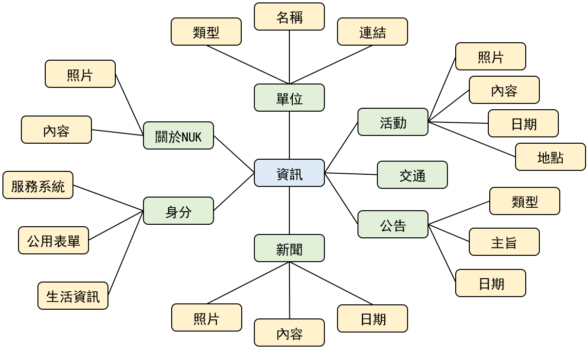
2-1
需求分析
6

Slide 7
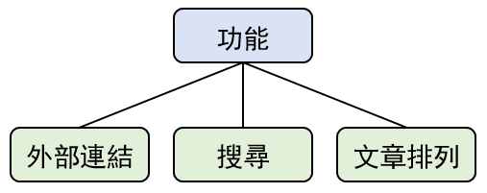
2-2
需求分析
7

Slide 8
03
網站導覽

Slide 9
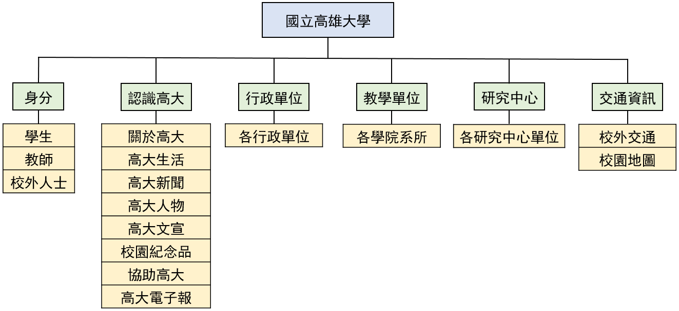
3
網站導覽
9

Slide 10
INDEX
04
Wireframe

Slide 11
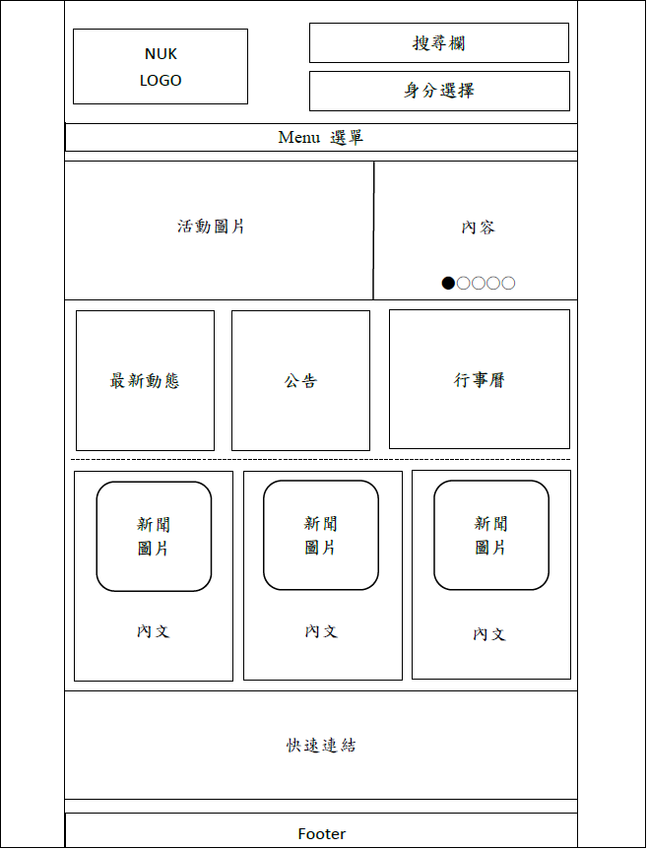
4-1
Wireframe
首頁
11

Slide 12
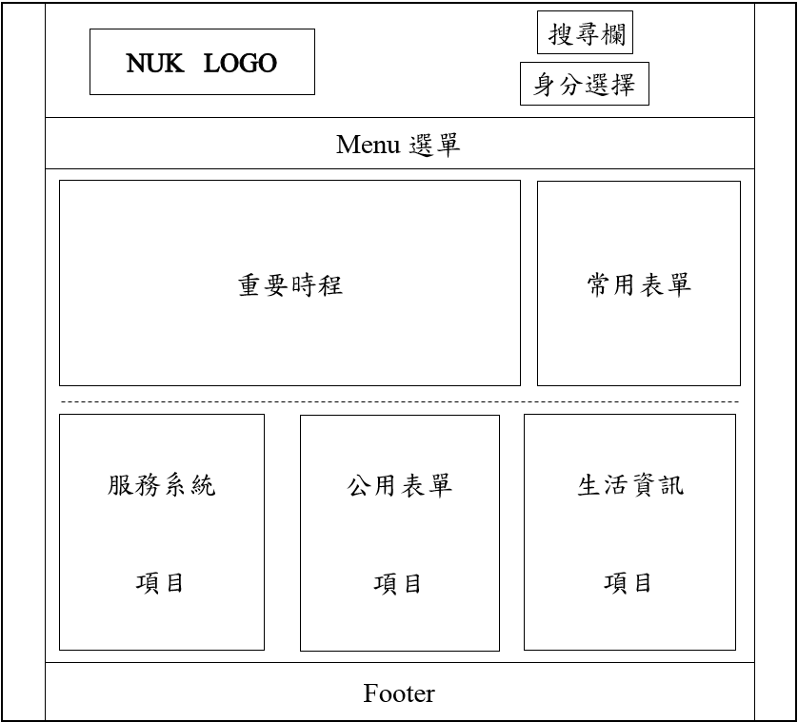
4-2
Wireframe
學生資訊
12

Slide 13
INDEX
05
Mockup

Slide 14
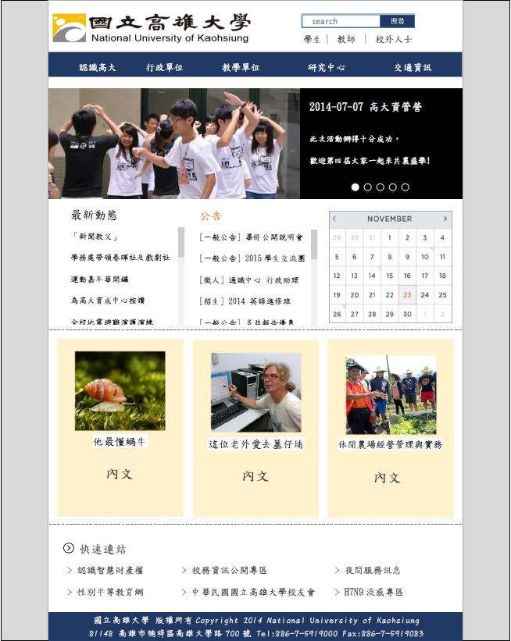
5-1
Mockup
首頁
14

Slide 15
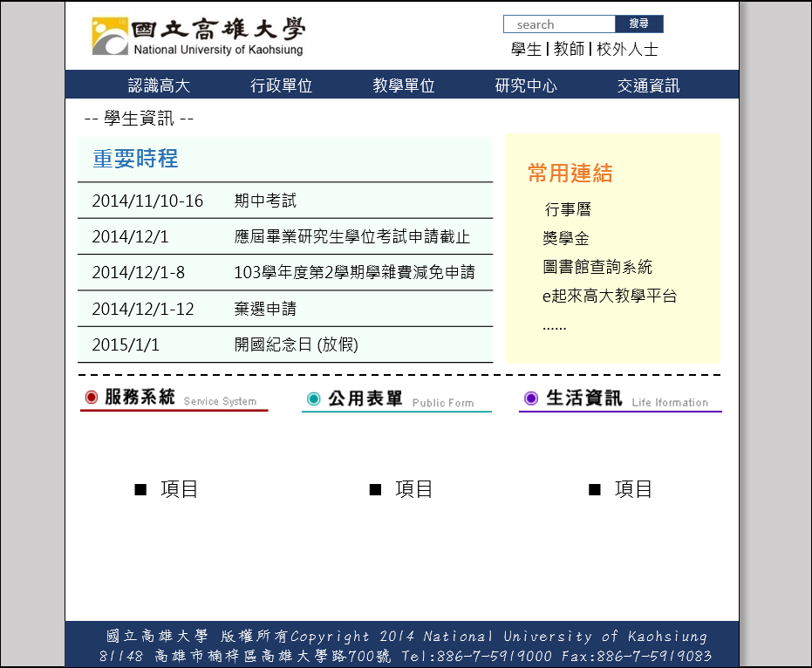
5-2
Mockup
學生資訊
15

Slide 16
INDEX
06
Prototype

Slide 17
6
Prototype
http://eun0404.github.io/midterm/index.html
17

Slide 18
INDEX
07
工作分配

Slide 19
7
工作分配
Name | 工作項目
施靜嫻 | 規劃網站、學生資訊頁、報告
丁珮純 | 規劃網站、製作文件
楊媛婷 | 規劃網站、學校首頁
19

Slide 20
INDEX
Thanks for your listening !
Contents

